Slide 1

Formation PHP 8
Mehdy el moutaoukil

Slide 2
SOMMAIRE
Présentation et installation
Les bases
Les expressions et opérateurs
Les structures de contrôle et Les fonctions
Utiliser Require et Include
Connecter une BDD avec PDO
Les formulaires
Manipulation des fichiers
Programmation Orienté Objet POO
Autoloading et composer
Créer un routeur
TP

Slide 3

Présentation & installation
PHP : Hypertext Preprocessor
Date de sortie : 1994
Langage orienté objet
Utilisé coté serveur
Génération de codes (html, css, xhtml…) et de fichiers (png, jpg, pdf…)
Latest version : 8.2

Slide 4
Présentation & installation
PHP 8.2 (8.2.3)
https://www.php.net/downloads.php
Serveur web
XAMPP
https://www.apachefriends.org/fr/download.html
WAMP
https://www.wampserver.com/
Librairie VS
PHP

Slide 5
Les bases
Les variables
Les constantes
Les types
Manipuler des chaines de caractères
Les opérations
Manipuler les tableaux https://www.php.net/manual/fr/book.array.php

Slide 6
Les expressions et opérateurs
Un opérateur prend une ou plusieurs expression
Opérateur => priorité (ex: « * » > « + »)
Type d’opérations
Opérations arithmétiques
Opérations de concaténations
Opérations de comparaisons (chapitre suivant)
Opérations d’affectations

Slide 7
Les structures de contrôle et fonctions
Les conditions
Les conditions ternaires
Les opérations de comparaisons
Les fonctions usuelles
PHPDOC

Slide 8
TP
Création d’une fonction qui prend en paramètre un tableau d’utilisateurs et retourne une liste d’utilisateurs valides et une liste de ceux avec une anomalie.
La liste des contrôles à réaliser :
Les champs nom, prénom, âge et email ont le bon type et sont non vides
L’utilisateur a un statut non bloqué
Entrée : Dumont, Xavier, 40, , true Leclerc, Jean, 30, jean.leclerc@gmail.com, true Dureux, Alexia, 3O, , false Lievin, Camille, 27, camille.lievin@gmail.com, false Bernard, Al1ne, 28, aline.bernard@gmail.com , true Fossart, Julien, 35, julien.fossart@gmail.com, false | Sortie : Utilisateurs valides : Lievin Camille 27ans Fossart Julien 35ans Utilisateurs non valides : Dumont Xavie : Email non renseignée Leclerc Jean : Utilisateur bloqué Dureux Alexia : Age erroné et Email non renseignée Bernad Al1ne : Prénom erroné et Utilisateur bloqué

Slide 9
Utiliser Require et Include
Division du code sur plusieurs fichiers + appel
Include && include_once
Require && require_once
Gestion des errors et warninigs

Slide 10
Connecter une bdd avec PDO
PDO ( PHP DATA OBJECT) => interface de connexion BDD
Utiliser les requêtes CRUD
FetchAll() ⬄ Fetch()
Gestion de la valeur de sortie (tableau, objet…etc)
Préparer les requêtes SQL

Slide 11
Les formulaires
Formulaire de création/édition
Système d’authentification
Variables Superglobales $_GET $_POST $_SESSION
Failles XSS

Slide 12
TP
Création d’une interface contenant la liste des utilisateurs
Création d’un formulaire d’inscription utilisateur ‘Administration’
Création d’une interface Profile + Modification information
Ajouter les liens à la nav bar

Slide 13
Manipulation des fichiers
Manipulation des images
Manipulation de fichiers textes

Slide 14
POO
POO (Programmation Orienté Objet) (depuis v5)
Code plus claire, plus modulable et plus facile à maintenir
Notions :
Classes (abstraites, finales…etc)
Attributs et méthodes (private, public, static, protected)
Héritage : polymorphisme
Les interfaces
Les Exceptions https://www.php.net/manual/en/class.exception.php

Slide 15
Autoloading & Composer
Eviter d’écrire une liste d’inclusions
Charger automatiquement les Classes
Code plus propre
Spl_autoload_resigter() OU Composer

Slide 16
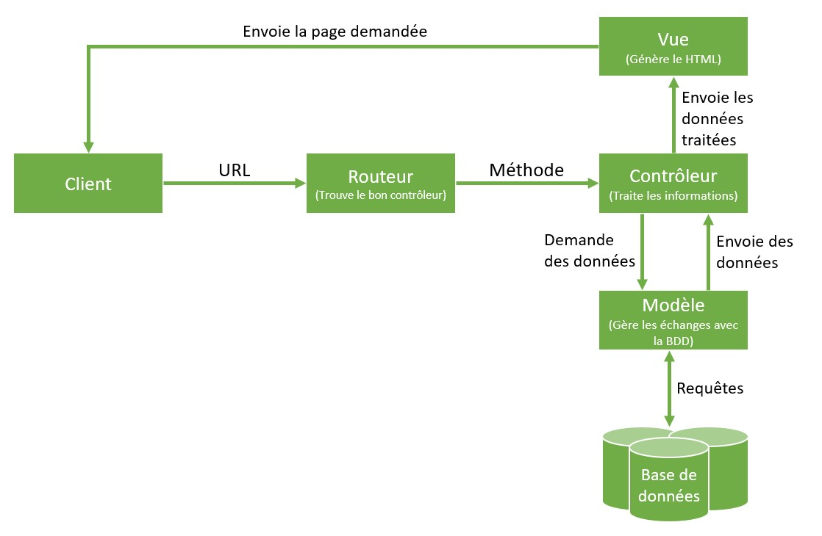
Créer un routeur
Délocaliser toute la partie traitement des URL
Vérification de l’existence des URL
Gestion des URL introuvables « 404 »
Code mieux organisé

Slide 17
TP
Création d’un diagramme de classes
Génération d’un jeu de données pour la BDD
Création des classes PHP
Création d’une interface d’authentification
Lister l’ensemble des voitures du parc + le nb de place disponible
Déclarer un arrivage (rejet si nombre de place insuffisant) => interface accessible que par les collaborateurs

